Slide 1
Funkcjonowanie sieci Natura 2000 w Polsce uwarunkowania prawne, planowanie ochrony, szanse i bariery w realizacji działań ochronnych i aktywności społeczno-gospodarczej
Sławice k. Opola, 6 luty 2015 r.
„Opracowanie planów zadań ochronnych dla opolskich obszarów natura 2000, monitoring, ochrona siedlisk i gatunków”
korzysta z dofinansowania do kwoty 773 500 PLN pochodzącego z Islandii, Liechtensteinu i Norwegii w ramach funduszy EOG
1

Slide 2
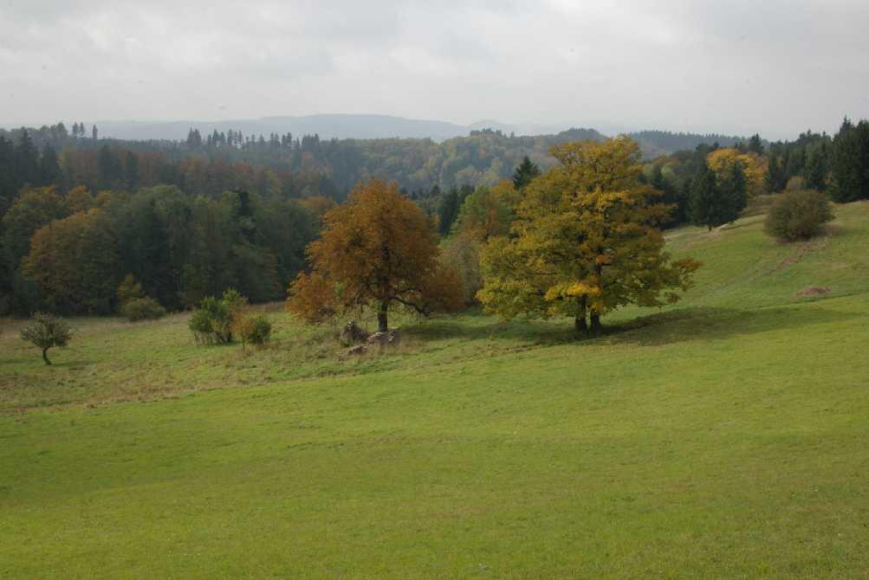
Funkcjonowanie sieci Natura 2000 w Polsce Uwarunkowania prawne
2

Slide 3
Obszary Natura 2000 w Polsce
są częścią Europejskiej Sieci Ekologicznej Natura 2000 i są jedną z dziesięciu krajowych form ochrony przyrody
(art. 6.1. ustawy z dnia 16 kwietnia 2004 r. o ochronie przyrody)
Polska od dnia wstąpienia do UE ma obowiązek je wyznaczyć na swoim terytorium i utrzymać w niepogorszonym stanie
3

Slide 4
Podstawa prawna tworzenia i funkcjonowania obszarów Natura 2000 w Unii Europejskiej
Dyrektywa Parlamentu Europejskiego i Rady 2009/147/WE z dnia 30 listopada 2009 r. w sprawie ochrony dzikiego ptactwa (poprzedzona dyrektywą Rady 79/409/EWG z dnia 2 kwietnia 1979 r. w sprawie ochrony dzikiego ptactwa) zwana potocznie „Dyrektywą ptasią”
Dyrektywa Rady 92/43/EWG z dnia 21 maja 1992 roku w sprawie ochrony siedlisk przyrodniczych oraz dzikiej fauny i flory zwana potocznie „Dyrektywą siedliskową”
4

Slide 5
Prawo krajowe normujące tworzenie i funkcjonowanie obszarów Natura 2000
Ustawy z dnia 16 kwietnia 2004 r. o ochronie przyrody – między innymi definicje, sposób wyznaczania, planowanie ochrony, kompetencje i obowiązki,
Art. 4. 1. Obowiązkiem organów administracji publicznej, osób prawnych i innych jednostek organizacyjnych oraz osób fizycznych jest dbałość o przyrodę będącą dziedzictwem i bogactwem narodowym.
2. Organy administracji publicznej są obowiązane do zapewnienia warunków prawnych, organizacyjnych i finansowych dla ochrony przyrody.
Art. 25. 1. Sieć obszarów Natura 2000 obejmuje:
1) obszary specjalnej ochrony ptaków;
2) specjalne obszary ochrony siedlisk;
3) obszary mające znaczenie dla Wspólnoty.
Art. 27a. 1. Wyznaczenie obszaru specjalnej ochrony ptaków lub specjalnego obszaru ochrony siedlisk, ….. następuje ……., w drodze rozporządzenia ministra właściwego do spraw środowiska,…...
2. Nadzór nad obszarem Natura 2000 ……..., sprawuje właściwy regionalny dyrektor ochrony środowiska …..
5

Slide 6
Prawo krajowe normujące tworzenie i funkcjonowanie obszarów Natura 2000
Ustawy z dnia 16 kwietnia 2004 r. o ochronie przyrody – również ograniczenia
Art. 33. 1. Zabrania się, z zastrzeżeniem art. 34, podejmowania działań mogących, osobno lub w połączeniu z innymi działaniami, znacząco negatywnie oddziaływać na cele ochrony obszaru Natura 2000, w tym w szczególności:
1) pogorszyć stan siedlisk przyrodniczych lub siedlisk gatunków roślin i zwierząt, dla których ochrony wyznaczono obszar Natura 2000 lub
2) wpłynąć negatywnie na gatunki, dla których ochrony został wyznaczony obszar Natura 2000, lub
3) pogorszyć integralność obszaru Natura 2000 lub jego powiązania z innymi obszarami
3. Projekty polityk, strategii, planów i programów oraz zmian do takich dokumentów a także planowane przedsięwzięcia, które mogą znacząco oddziaływać na obszar Natura 2000, a które nie są bezpośrednio związane z ochroną obszaru Natura 2000 lub obszarów, o których mowa w ust. 2, lub nie wynikają z tej ochrony, wymagają przeprowadzenia odpowiedniej oceny oddziaływania na zasadach określonych w ustawie z dnia 3 października 2008 r. o udostępnianiu informacji o środowisku i jego ochronie, udziale społeczeństwa w ochronie środowiska oraz o ocenach oddziaływania na środowisko.
6

Slide 7
Prawo krajowe normujące tworzenie i funkcjonowanie obszarów Natura 2000
Ustawy z dnia 16 kwietnia 2004 r. o ochronie przyrody – również sposoby postępowania w wypadku zagrożeń
Art. 37. 1. Jeżeli działania mogące znacząco negatywnie oddziaływać na cele ochrony obszaru Natura 2000 lub obszaru znajdującego się na liście, o której mowa w art. 27 ust. 3 pkt 1, zostały podjęte bez uzyskania zezwolenia, o którym mowa w art. 34, lub uzgodnienia lub decyzji, o których mowa w art. 35a, regionalny dyrektor ochrony środowiska, …….., wydaje decyzję, w której nakazuje, w zależności od potrzeb, ich natychmiastowe wstrzymanie lub podjęcie niezbędnych działań zapobiegawczych lub działań naprawczych.
2. Jeżeli działania na obszarze Natura 2000 zostały podjęte sprzecznie z ustaleniami planu zadań ochronnych lub planu ochrony, regionalny dyrektor ochrony środowiska, ……., wydaje decyzję, o której mowa w ust. 1, chyba że podjęte działania realizowane są w ramach inwestycji celu publicznego.
7

Slide 8
Prawo krajowe normujące tworzenie i funkcjonowanie obszarów Natura 2000
Ustawy z dnia 16 kwietnia 2004 r. o ochronie przyrody – także sposób finansowania
Art. 39. Koszty związane z wdrożeniem i funkcjonowaniem sieci obszarów Natura 2000 w zakresie nieobjętym finansowaniem przez Wspólnotę są finansowane z budżetu państwa, a także z budżetów jednostek samorządu terytorialnego oraz ze środków Narodowego Funduszu Ochrony Środowiska i Gospodarki Wodnej i wojewódzkich funduszy ochrony środowiska i gospodarki wodnej.
8

Slide 9
Prawo krajowe normujące tworzenie i funkcjonowanie obszarów Natura 2000
Ustawa z dnia 3 października 2008 r. o udostępnianiu informacji o środowisku i jego ochronie, udziale społeczeństwa w ochronie środowiska oraz o ocenach oddziaływania na środowisko
Analiza planowanych działań, planów (przedsięwzięć) pod względem oddziaływań na przedmioty ochrony w obszarach Natura 2000, częstym błędem jest nierzetelna ocena stanu faktycznego (rozpoznanie terenu)
Zasada przezorności: nie rozwiane wątpliwości muszą być interpretowane na korzyść środowiska
9

Slide 10
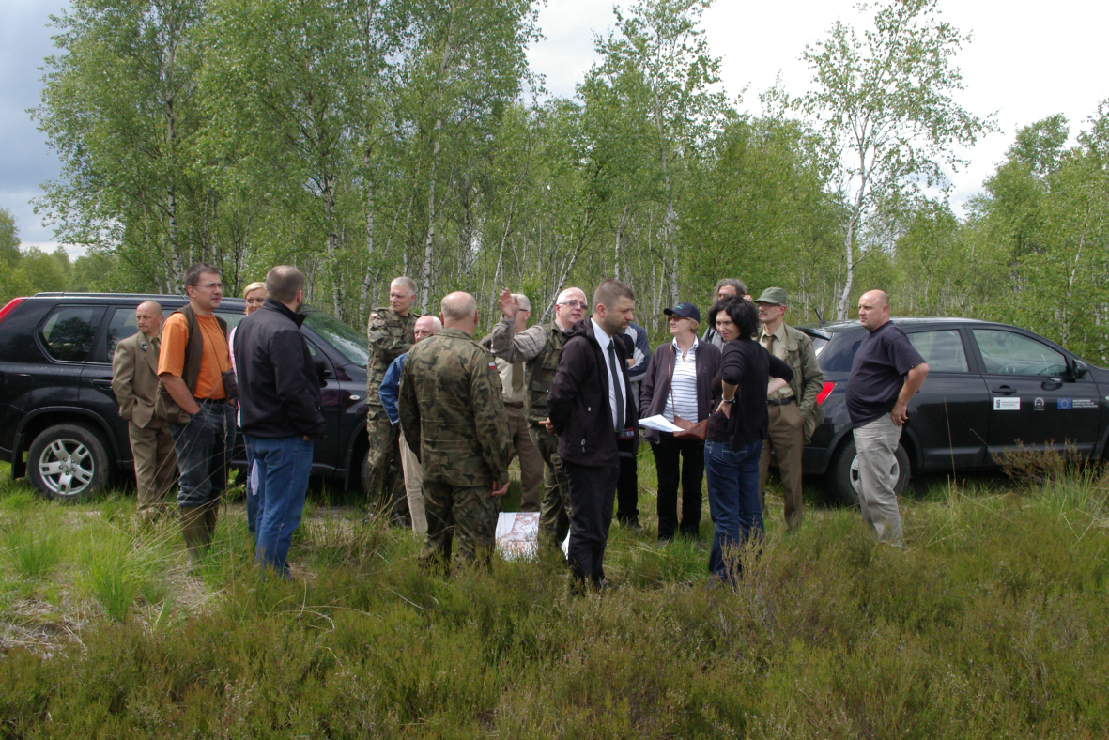
Funkcjonowanie sieci Natura 2000 w Polsce Planowanie ochrony
10

Slide 11
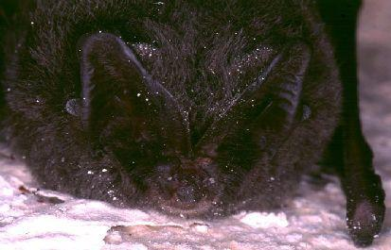
Planowanie ochrony obszarów Natura 2000 wynika wprost z ustawy o ochronie przyrody
W Polsce wszystkie obszary Natura 2000 mają mieć plany zadań ochronnych lub plany ochrony
11

Slide 12
Art. 28. ust. 5 ustawy o ochronie przyrody
Regionalny dyrektor ochrony środowiska ustanawia, w drodze aktu prawa miejscowego w formie zarządzenia, plan zadań ochronnych dla obszaru Natura 2000, kierując się koniecznością utrzymania i przywracania do właściwego stanu ochrony siedlisk przyrodniczych oraz gatunków roślin i zwierząt, dla których ochrony wyznaczono obszar Natura 2000. Plan zadań ochronnych może być zmieniony, jeżeli wynika to z potrzeb ochrony tych siedlisk przyrodniczych lub gatunków roślin i zwierząt.
Plan zadań ochronnych w skrócie zwany PZO ustanawiany jest na 10 lat
12

Slide 13
Zarządzanie (gospodarowanie) obszarami Natura 2000, poprzez plan ochrony lub plan zadań ochronnych jest pomyślane jako platforma porozumienia wszystkich zainteresowanych stron w celu utrzymania właściwego stanu ochrony siedlisk przyrodniczych i gatunków przy równoczesnym uwzględnieniu potrzeb ekonomicznych
i społecznych
Zasady organizacji pracy i metodyka sporządzania planów wynika z prawa (ustawa o ochronie przyrody, rozporządzenia Ministra Środowiska) i wytycznych Generalnej Dyrekcji Ochrony Środowiska (GDOŚ)
13

Slide 14
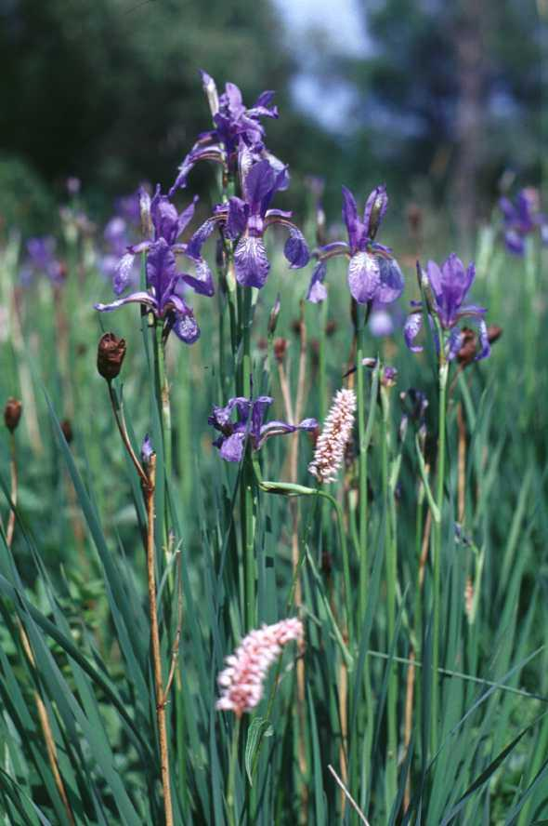
Plan zadań ochronnych ma umożliwić jak najszybszą analizę stanu przedmiotów ochrony obszaru
Przy jego opracowaniu korzysta się z już istniejącej wiedzy o obszarze. Wiedza ta uzupełniana jest badaniami terenowymi, lecz nie jest to pełna inwentaryzacji
Uproszczenie planowania pozwala na szybkie rozpoznania zagrożeń, które mogłyby doprowadzić do pogorszenia stanu siedlisk przyrodniczych lub gatunków
14

Slide 15
Plan zadań ochronnych – etapy prac
Przygotowanie prac – ustalenie zakresu prac, wyłonienie wykonawcy
Zbieranie danych i ich wstępna analiza – gromadzenie i uzupełnianie pracami terenowymi danych o przedmiotach ochrony obszaru, zwłaszcza o ich stanie ochrony, zagrożeniach, dane są opracowywane w sposób tradycyjny jak również w postaci danych przestrzennych (GIS)
Opracowanie projektu (szablonu) PZO – na podstawie zebranych danych i ich analizy przygotowywany jest projekt PZO, na tym etapie mogą być tworzone zespoły stron zainteresowanych, prowadzone prace warsztatowe, mediacje w celu rozwiązania problemów
15

Slide 16
Przygotowanie zarządzenia regionalnego dyrektora ochronny środowiska – na podstawie projektu PZO przygotowywane jest zarządzanie RDOŚ, na tym etapie uzgadnia się ostateczny kształt planu, mogą odbywać się konsultacje
Konsultacje społeczne – przygotowany projekt zarządzanie poddawany jest 21 dniowym konsultacjom społecznym, regionalny dyrektor ochrony środowiska poprzez obwieszczenie w prasie i umieszczenie projektu zarządzania na tablicach ogłoszeń umożliwia każdemu na wniesienie uwag do zarządzania,
Ustanowienie planu – po analizie uwag wniesionych podczas konsultacji społecznych i wynikających z nadzoru wojewody, regionalny dyrektor ochrony środowiska ustanawia, w postaci własnego zarządzania, plan zadań ochronnych dla obszaru Natura 2000
16

Slide 17
Zawartość planu zadań ochronnych
opis granic obszaru i mapa obszaru, granice są opisane w postaci tzw. punktów załamań, a nie jak dotychczas jako opis przebiegu granicy w terenie
zidentyfikowane istniejące (czyli oddziaływające teraz) i potencjalne (czyli te, które mogą pojawić się z dużym prawdopodobieństwom w najbliższej przyszłości) zagrożenia dla zachowania właściwego stanu przedmiotów ochrony obszaru
cele działań ochronnych które są wynikiem reakcji na zagrożenia, głównie istniejące
działania ochronne które muszą nas prowadzić do osiągnięcia założonych celów, wskazane są miejsca realizacji działań, jak również kto odpowiada za ich realizację
17

Slide 18
monitoring stanu przedmiotów ochrony oraz monitoring realizacji celów ma oceniać czy realizacja działań ochronnych prowadzi do założonych celów, monitoruje nie tylko czy działania są wykonane, ale również czy jest pozytywna reakcja na te działania w postaci poprawy stanu przedmiotów ochrony obszaru
wskazania do zmian w istniejących studiach uwarunkowań i kierunków zagospodarowania przestrzennego gmin, miejscowych planach zagospodarowania przestrzennego, planach zagospodarowania przestrzennego województw dotyczące eliminacji lub ograniczenia zagrożeń wewnętrznych lub zewnętrznych, jeżeli są niezbędne dla utrzymania lub odtworzenia właściwego stanu ochrony przedmiotów ochrony obszaru, samorząd przy najbliższej zmianie/aktualizacji swojego dokumentu planistycznego musi wziąć te wskazania pod uwagę
wskazanie terminu sporządzenia, w razie potrzeby, planu ochrony dla części lub całości obszaru, głównie z powodu tego, że nie jesteśmy w stanie sporządzić plan zadań ochronnych z braku danych lub skomplikowanej, wymagającej analiz i uzgodnień sytuacji
18

Slide 19
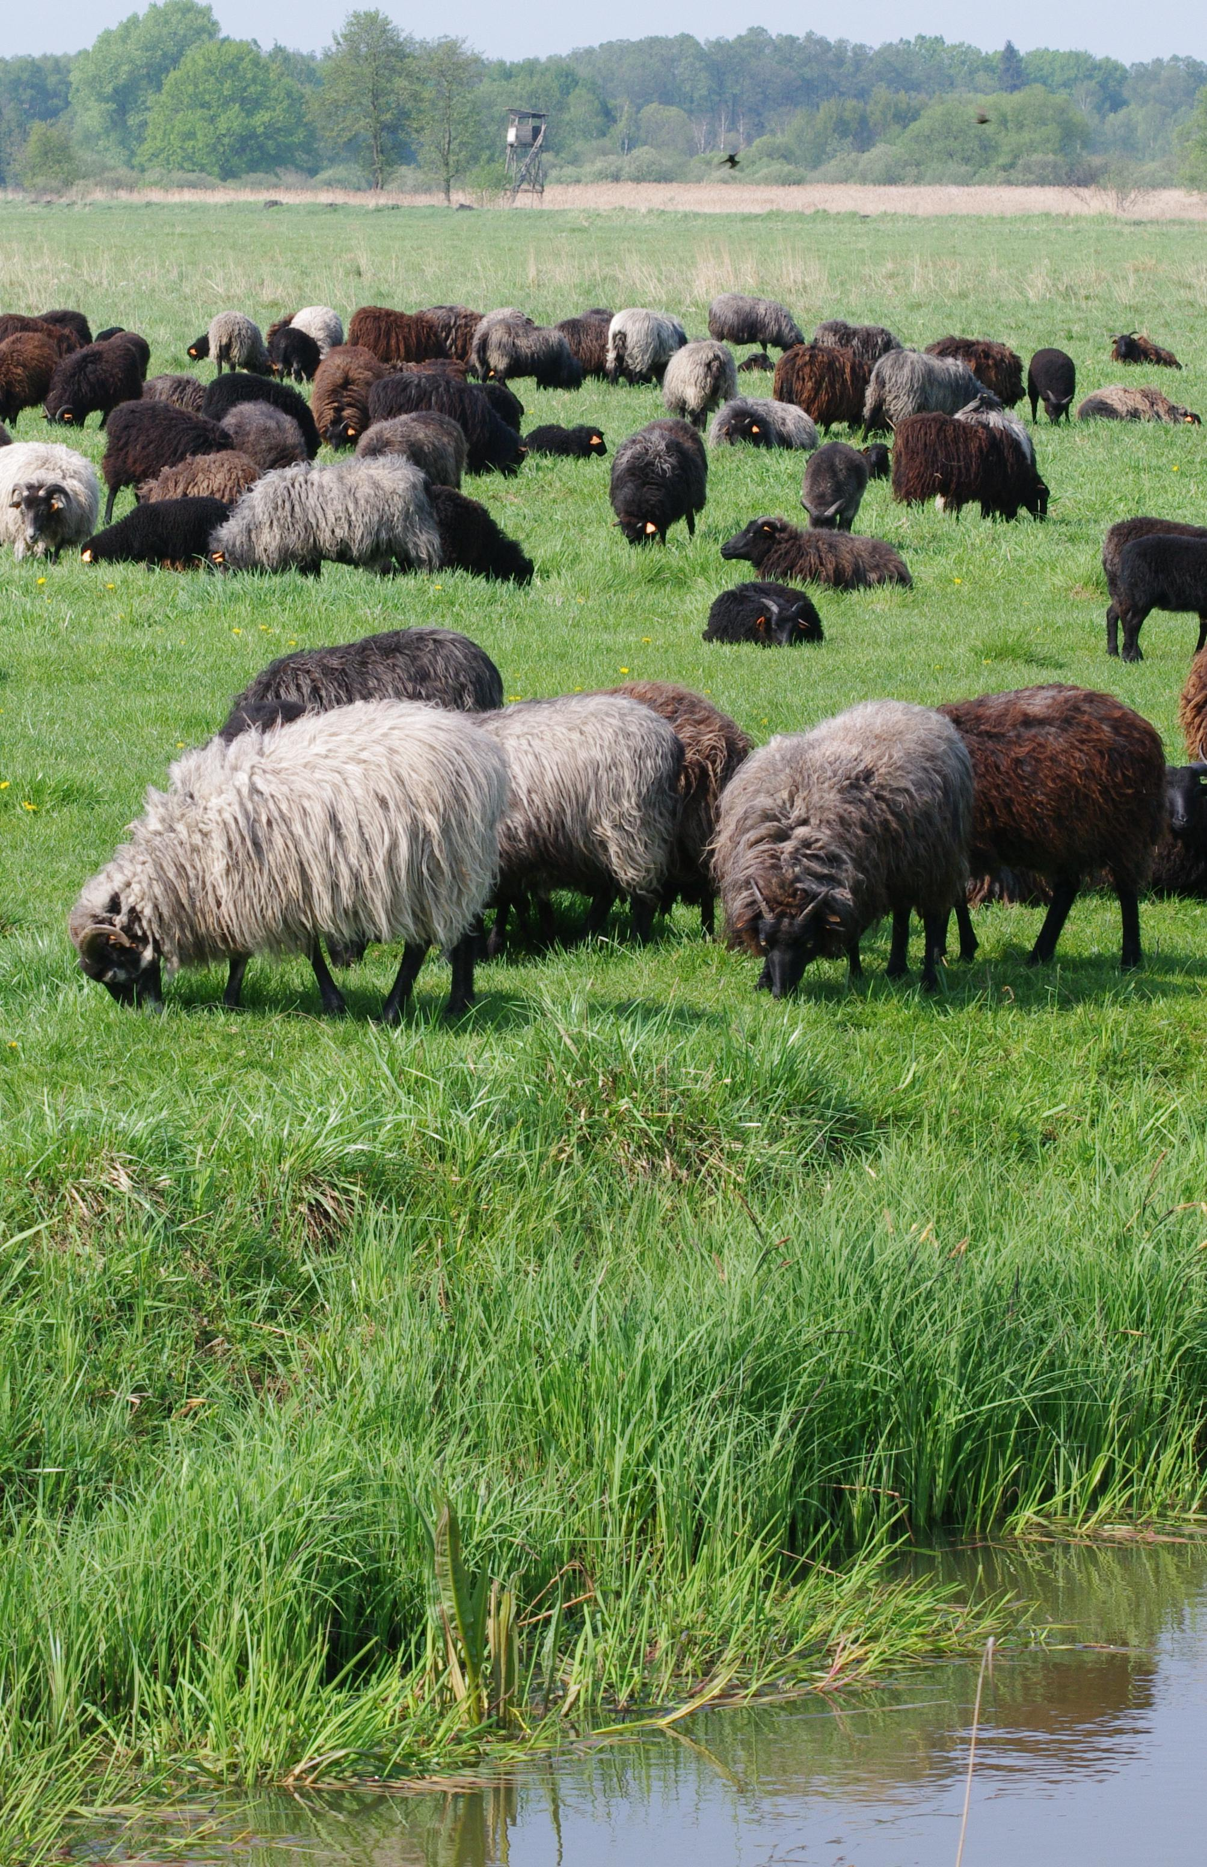
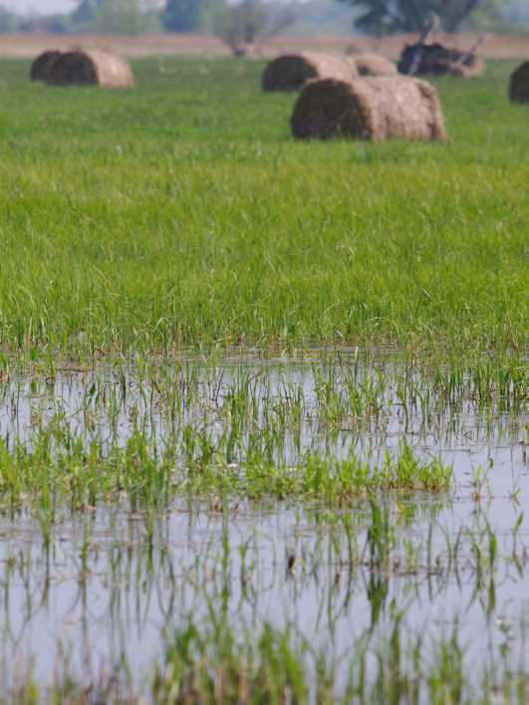
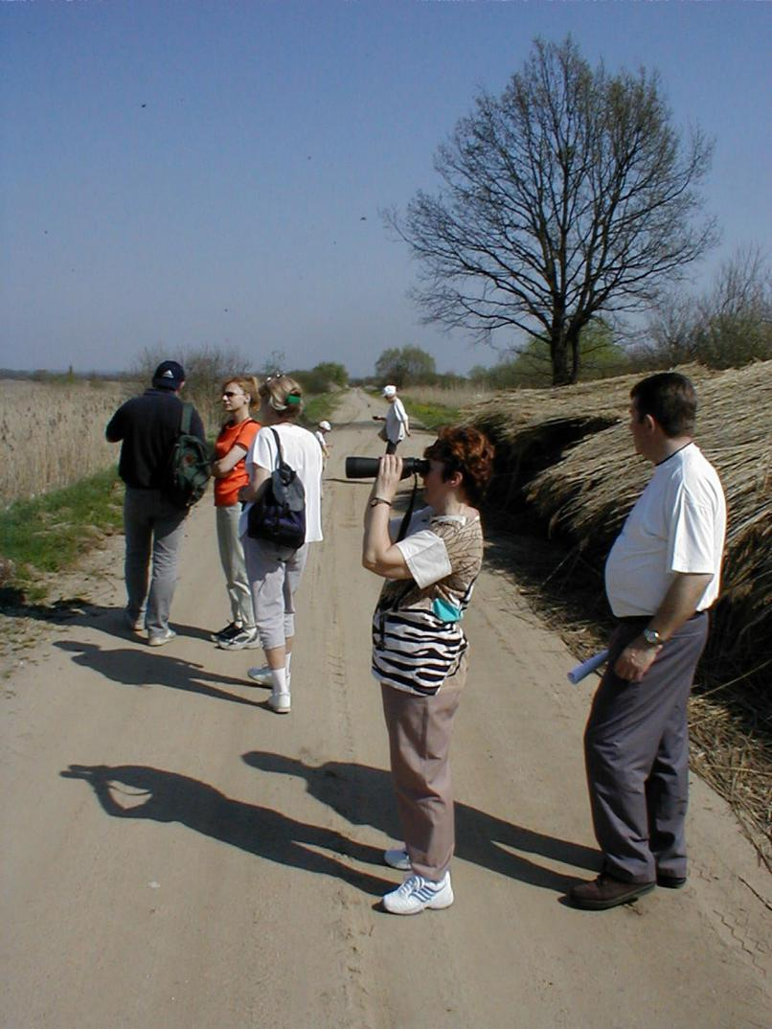
Funkcjonowanie sieci Natura 2000 w Polsce Szanse i bariery w realizacji działań ochronnych
i aktywności społeczno-gospodarczej
19

Slide 20
Funkcjonowanie sieci Natura 2000 w Polsce Ograniczenia
Art. 33. 1. Zabrania się, z zastrzeżeniem art. 34, podejmowania działań mogących, osobno lub w połączeniu z innymi działaniami, znacząco negatywnie oddziaływać na cele ochrony obszaru Natura 2000, w tym w szczególności:
1) pogorszyć stan siedlisk przyrodniczych lub siedlisk gatunków roślin i zwierząt, dla których ochrony wyznaczono obszar Natura 2000 lub
2) wpłynąć negatywnie na gatunki, dla których ochrony został wyznaczony obszar Natura 2000, lub
3) pogorszyć integralność obszaru Natura 2000 lub jego powiązania z innymi obszarami
20

Slide 21
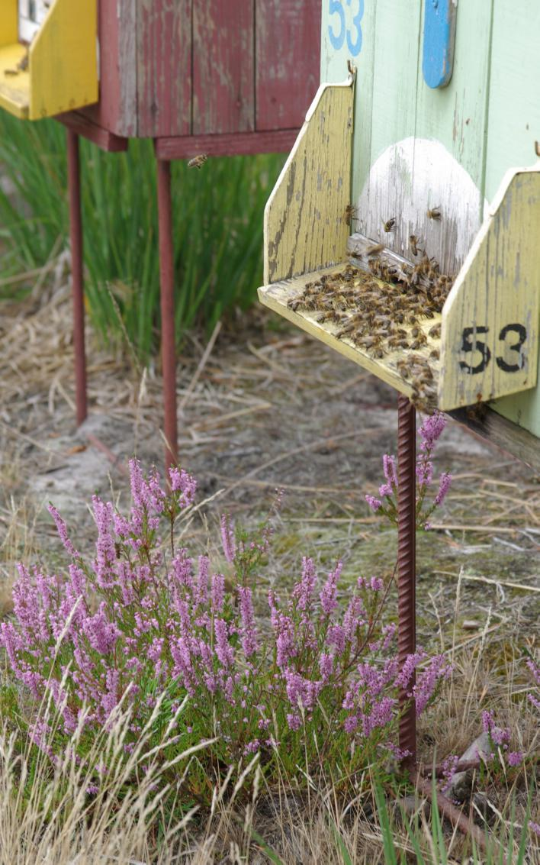
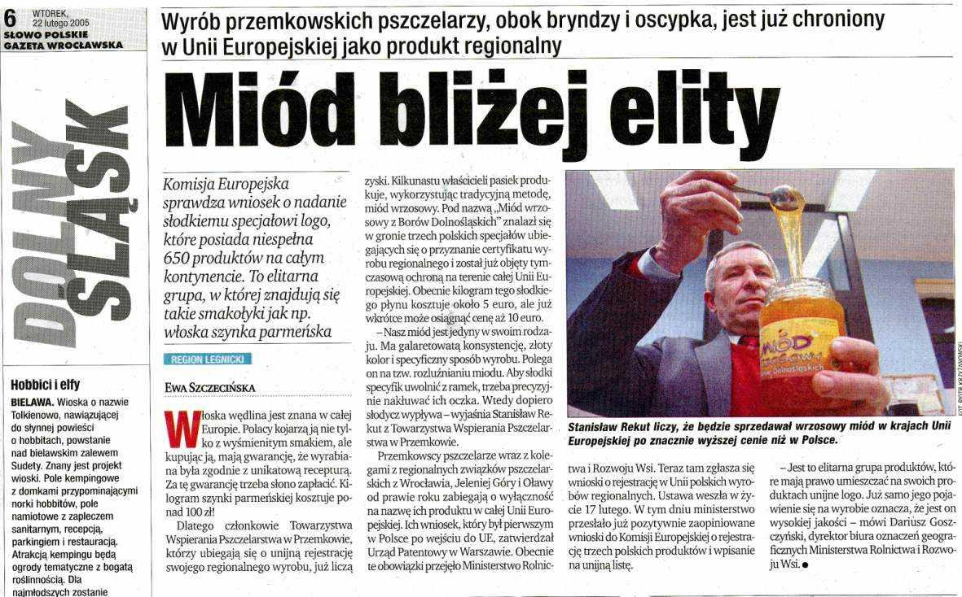
Funkcjonowanie sieci Natura 2000 w Polsce Szanse poprzez wykorzystanie walorów - pszczelarstwo
Działania ochronne w Borach Dolnośląskich – wspólny cel konieczność utrzymania otwartych wrzosowisk. W Przemkowie odbywa się od kilkunastu lat Święto Miodu i Wina – jarmark gdzie pszczelarze sprzedają swój miód
21

Slide 22
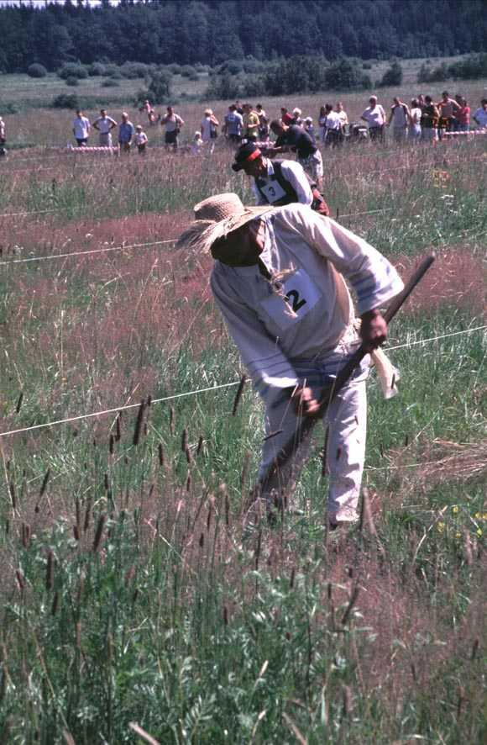
Funkcjonowanie sieci Natura 2000 w Polsce Szanse poprzez wykorzystanie walorów - turystyka
Coraz częściej podmioty zainteresowane rozwojem turystyki zauważają, że niezbędne są działania zachowujące podstawę rozwoju tej branży - wysokie walory przyrodniczo-krajobrazowe
Góry i Pogórze Kaczawskie PLH020037
Muchowska Kosa – impreza plenerowa w gminie Męcinka związana z ochroną łąk zmiennowilgotnych (Molinion)
Bory Dolnośląskie PLB020005
Święto Wrzosu w Borówkach – w regionie produkuje się szereg wyrobów z runa leśnego i organizuje imprezy rekreacyjne
22

Slide 23
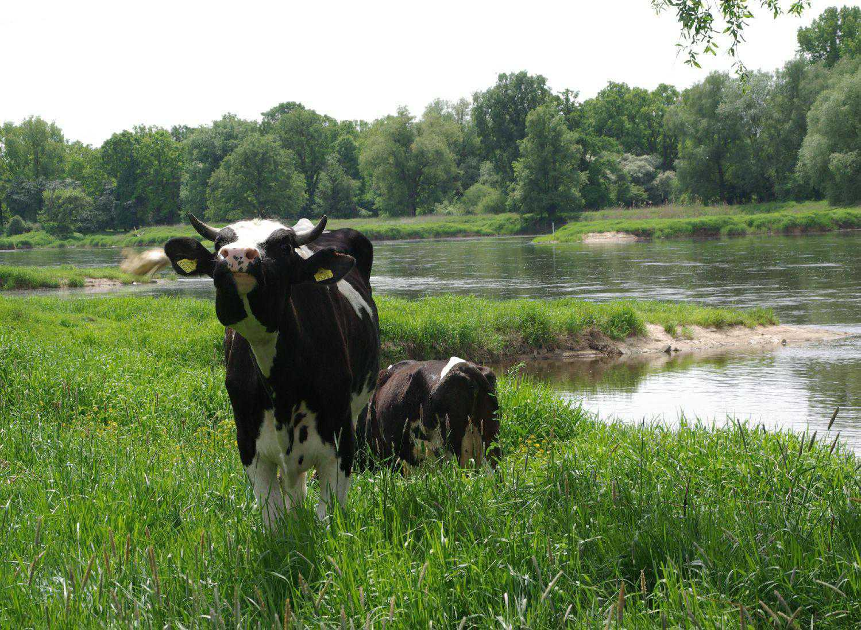
Funkcjonowanie sieci Natura 2000 w Polsce Szanse poprzez wykorzystanie dofinansowania - rolnictwo
Siedliska łąkowe i murawy są pochodzenia antropogenicznego – powstały w wyniku użytkowania rolniczego
Zachowanie tych siedlisk
wymaga ich użytkowania
Ekstensywne użytkowanie
rolnicze jest podstawowym
działaniem ochronnym
23

Slide 24
Funkcjonowanie sieci Natura 2000 w Polsce Szanse poprzez wykorzystanie dofinansowania - rolnictwo
Przestrzeganie wymagań wynikających z planów zadań ochronnych i planów ochrony (działania obligatoryjne) wynika z wykazu norm i wymogów wzajemnej zgodności (cross-compliance)
Dotyczą gruntów gospodarstwa rolnego położonych w obszarze Natura 2000 i korzystających ze wsparcia w ramach Wspólnej Polityki Rolnej
Użytkowanie powinno uwzględniać wymóg utrzymania właściwego stanu ochrony siedlisk przyrodniczych i gatunków będących przedmiotami ochrony (np.: motyli (modraszki, czerwończyki), łąk zmiennowilgotnych, łąk konietlicowych, muraw bliźniczkowych, siedlisk ptaków)
24

Slide 25
Program Rozwoju Obszarów Wiejskich
na lata 2014-2020
Działania rolno-środowiskowo-klimatyczne
10.1 Płatności w ramach zobowiązań rolnośrodowiskowo-klimatycznych działania służące ochronie różnorodności biologicznej obszarów wiejskich, w tym ochronę cennych siedlisk przyrodniczych na obszarach Natura 2000 oraz poza nimi
Pakiety
4. Cenne siedliska i zagrożone gatunki ptaków na obszarach Natura 2000
5. Cenne siedliska poza obszarami Natura 2000
25

Slide 26
4. Cenne siedliska i zagrożone gatunki ptaków na obszarach Natura 2000
Ochrona siedlisk lęgowych ptaków
derkacz 642 zł/ha
rycyk (kszyk, krwawodziób, czajka) 890 zł/ha
wodniczka 1199 zł/ha
dubelt (kulik wielki) 1070 zł/ha
ekstensywne użytkowanie na OSO 600 zł/ha
Ochrona cennych siedlisk na obszarach Natura 2000
zmiennowilgotne łąki trzęślicowe 1276 zł/ha
zalewowe łąki selernicowe i słonorośla 1043 zł/ha
murawy 1300 zł/ha
półnaturalnych łąk wilgotnych 911 zł/ha
półnaturalnych łąk świeżych 1083 zł/ha
torfowisk 600 zł/ha (wymogi obowiązkowe) lub 1206 zł/ha (wymogi obowiązkowe i uzupełniające)
26

Slide 27
4. Cenne siedliska i zagrożone gatunki ptaków na obszarach Natura 2000
Płatność rolnośrodowiskowo-klimatyczna jest przyznawana w wysokości:
100% stawki podstawowej – za powierzchnię od 0,10 ha do 50 ha
75% stawki podstawowej – za powierzchnię powyżej 50 ha do 100 ha
60% stawki podstawowej – za powierzchnię powyżej 100 ha
Dla obszarów Natura 2000 położonych w granicach Parków Narodowych nie stosuje się progów degresywności
27

Slide 28
4. Cenne siedliska i zagrożone gatunki ptaków na obszarach Natura 2000
Koszty transakcyjne (koszt wykonania dokumentacji przyrodniczej przez eksperta przyrodniczego) są uzależnione od powierzchni siedliska, na której będzie realizowany pakiet oraz od obecności lub braku planów zadań ochronnych/planów ochrony (PZO/PO)
– w przypadku obecności PZO/PO, ekspertyza ma jedynie charakter uzupełniający i doprecyzowujący wymogi wynikające z PZO/PO.
Realizacja pakietu ekstensywne użytkowanie na OSO nie wymaga dokumentacji przyrodniczej
28

Slide 29
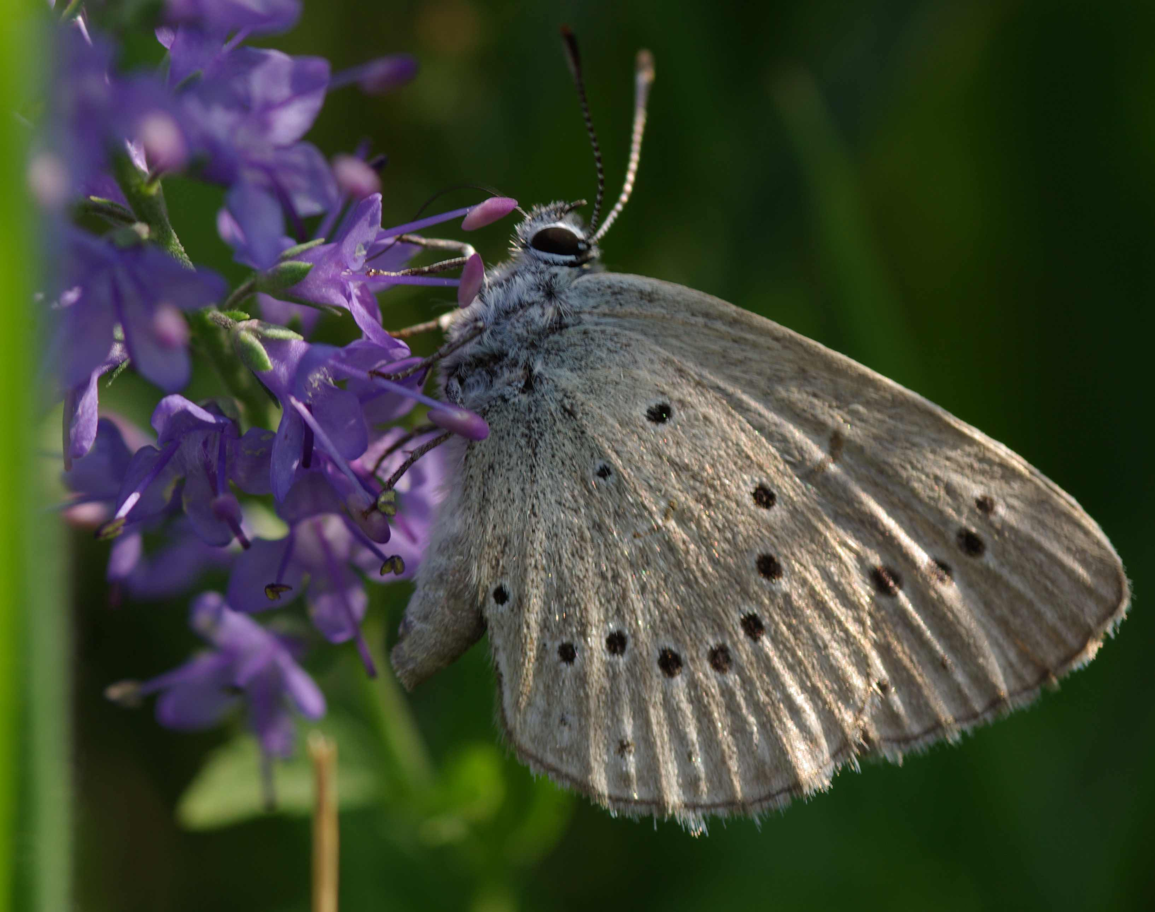
Dziękuję za uwagę
Tekst i foto: Andrzej Ruszlewicz
e-mail: andrzej.ruszlewicz@wp.pl
29

